Slide 1
Naar het buitenland?
18-11-2025
Tom Kortsmit – International Office Letteren
Nederlandse Taal en Cultuur & Algemene Cultuurwetenschappen

Slide 2

Alles dat je moet weten
Naar het buitenland?
Je kan naar het buitenland voor verschillende redenen
  Een study abroad (1 semester of soms een heel jaar)
  Een short stay (minimaal 5 dagen)
    Een summer/winter school
  Een stage
Je moet je bestemming kiezen vóór de volgende deadlines voor een studie in het buitenland in 26/27:
  14 januari – Buiten Europa
  28 februari – Binnen Europa (inclusief het VK)
Wil ik wel naar het buitenland/hoe kies ik een bestemming?
  Luister daarover naar onze podcast!
  Ga naar onze website en bekijk de fact sheets en student testimonials! (https://www.ru.nl/facultyofarts/io/)

Slide 3
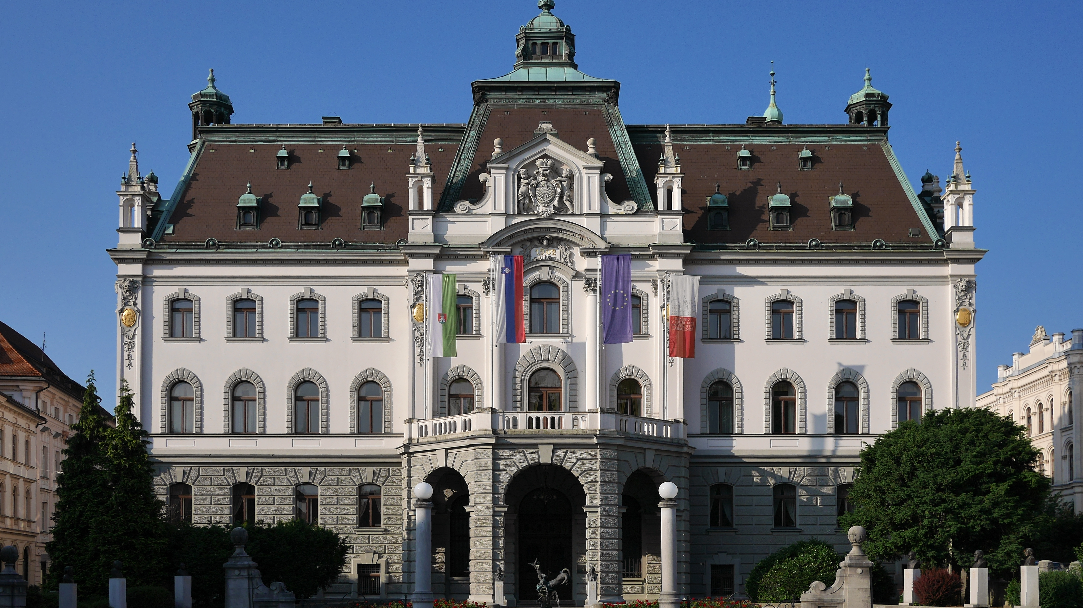
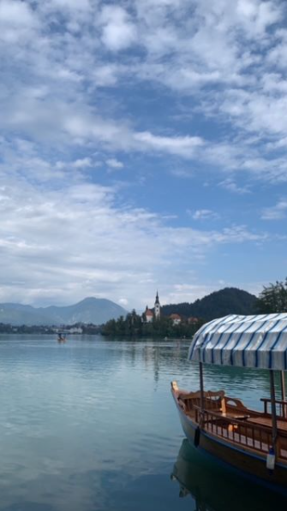
NTC
Univerza V Ljubljani (SI)
(Beperkte) beschikbaarheid van accommodatie op de campus.
“The International Office was always ready to answer my questions.”

Slide 4
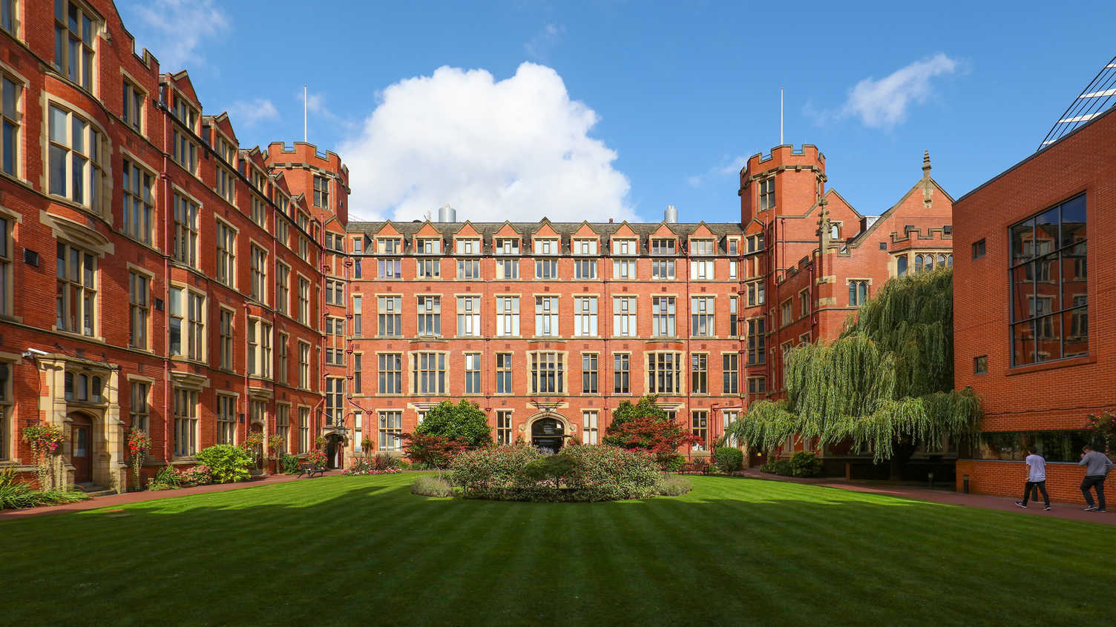
NTC
University of Sheffield (UK)
Gegarandeerde accommodatie op de campus voor 1- jarig verblijf, beperkte beschikbaarheid voor 1 semester.
“I was a language coach for the Dutch department at Sheffield, and it was a great addition to my stay there.”

Slide 5
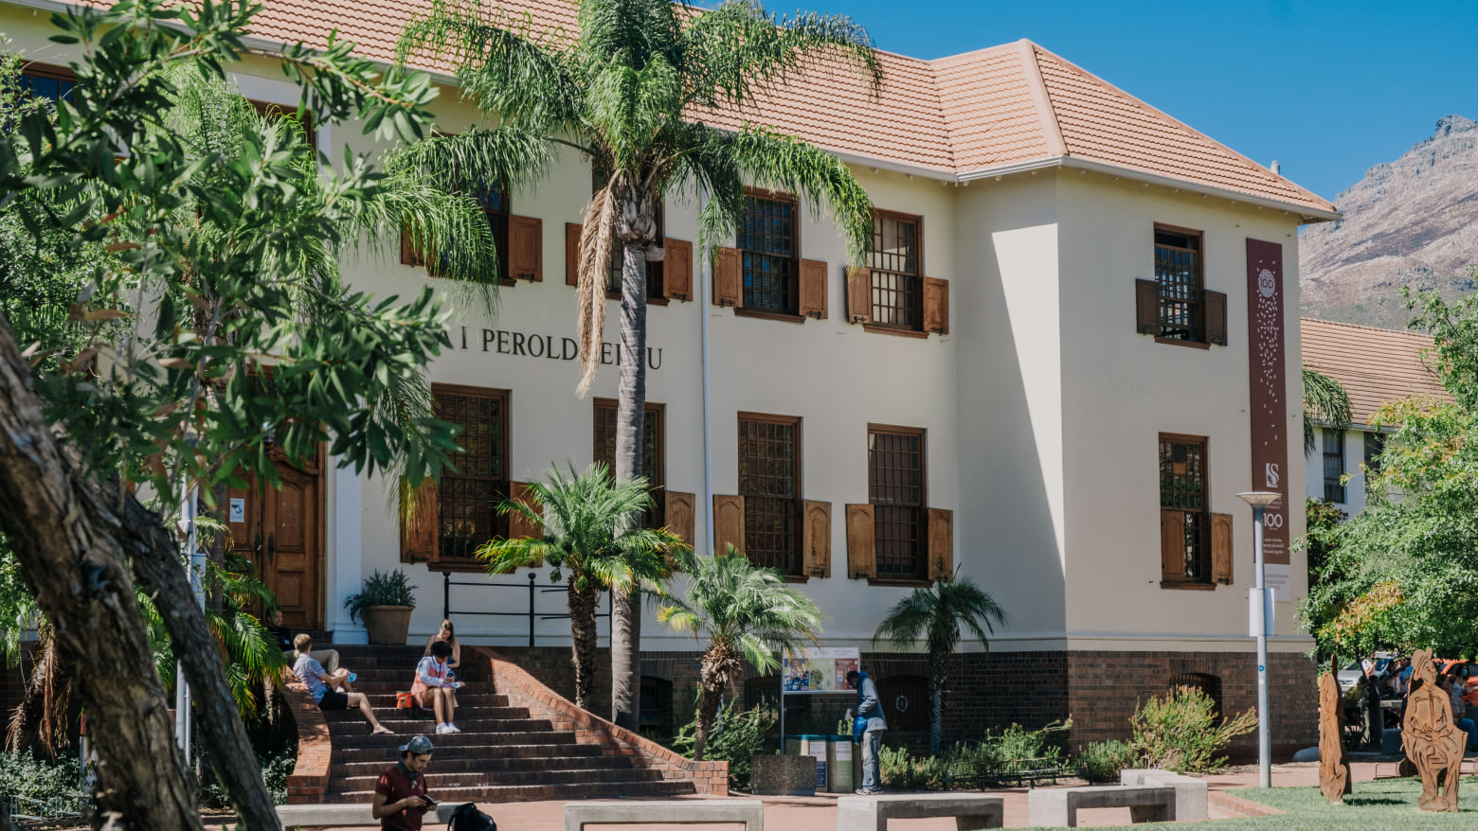
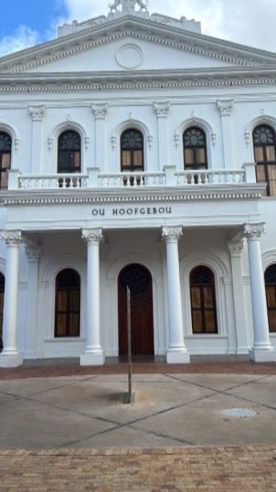
NTC
Universiteit Stellenbosch (ZA)
Er wordt begeleiding geboden voor het zoeken van accommodatie.
“The town of Stellenbosch is beautiful and there is so much to do in the area around.”

Slide 6
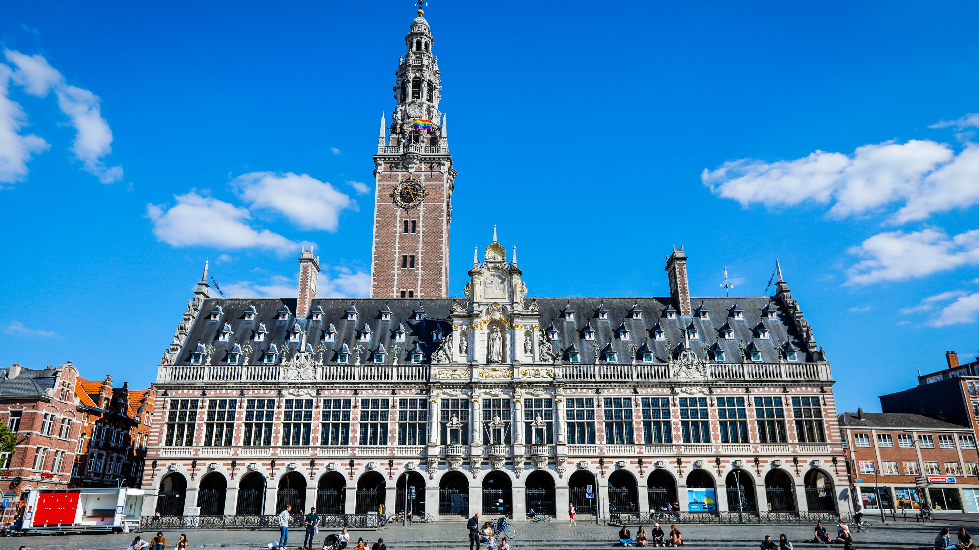
NTC
Katholieke Universiteit Leuven (BE)
(Beperkte) beschikbaarheid van accommodatie op de campus.
“The city has a vibrant student atmosphere with plenty of cafés, bars, and events.”

Slide 7
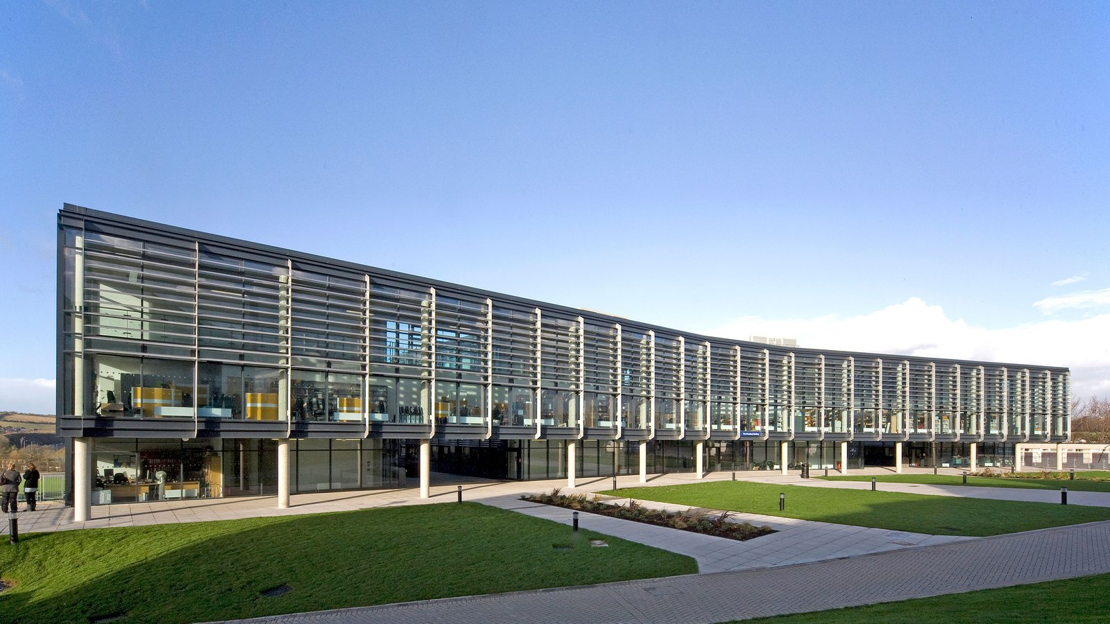
ACW
University of Brighton (UK)
Gegarandeerde accommodatie op de campus voor 1- jarig verblijf, beperkte beschikbaarheid voor 1 semester.
“De gebouwen en klaslokalen waren erg modern en de manier van lesgeven kwam erg overeen met Nederland.”

Slide 8
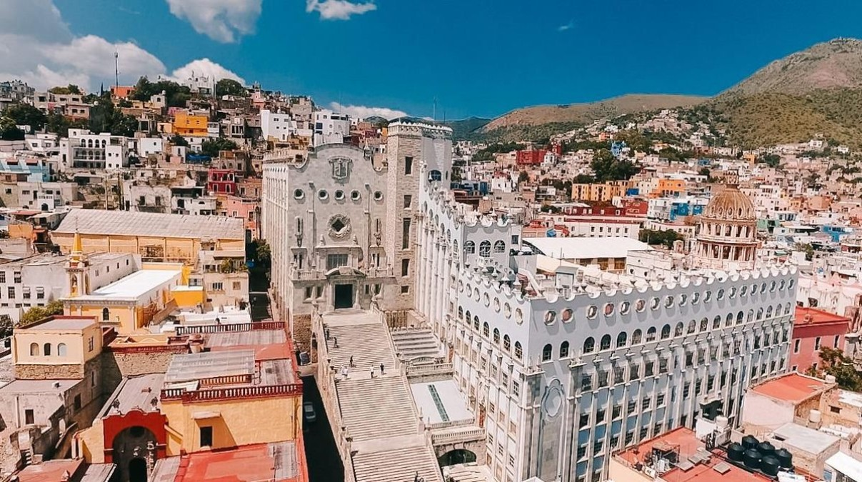
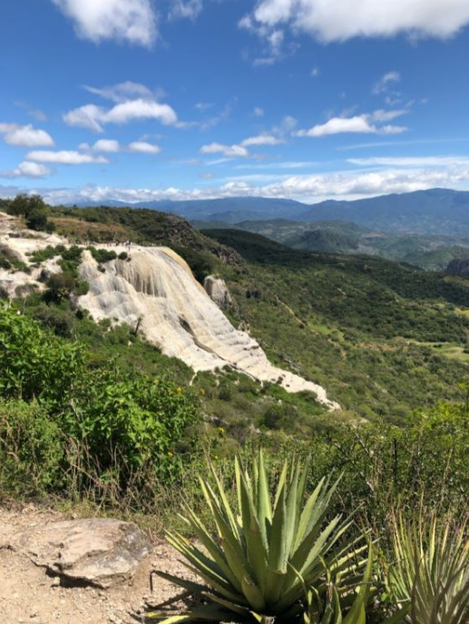
ACW
Universidad de Guanajuato (MX)
(Beperkte) beschikbaarheid van accommodatie op de campus.
“Everyone is super kind and interested in your journey, both students and teachers.”

Slide 9
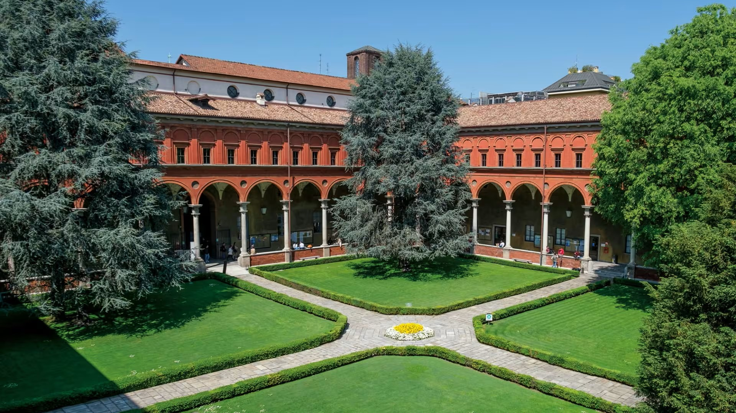
ACW
Universita Cattolica del Sacro Cuore (IT)
(Beperkte) beschikbaarheid van accommodatie op de campus.
“Support and communication were nicely provided, with the 'international office' available daily and also available through emails.”

Slide 10
Meer weten?
Ga naar onze website: www.ru.nl/facultyofarts/io/
Stuur ons een email: internationaloffice@let.ru.nl
Maak een afspraak: klik hier

